Slide 2
Region 7
„Limburger Weinmesse“
Alexander Remler (RC Groß-Gerau/Rhein-Main)

Slide 3
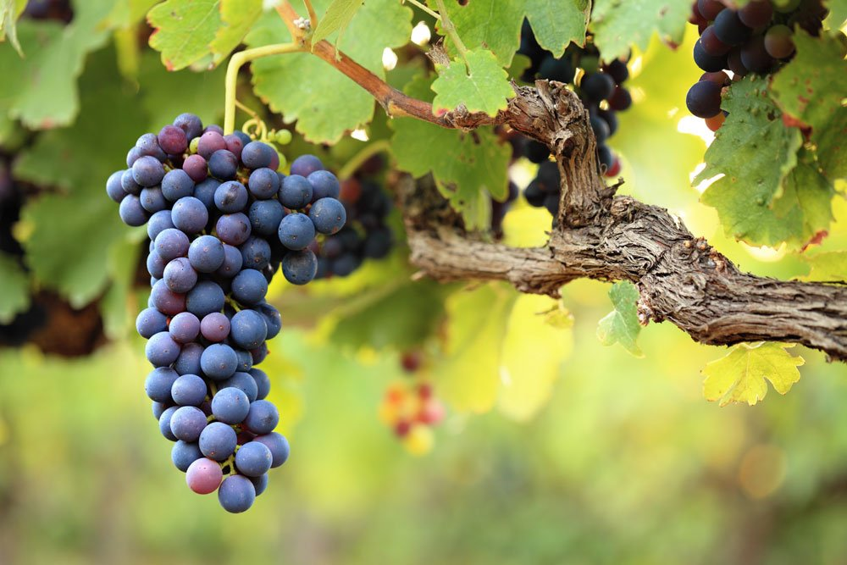
Limburger Weinmesse

Slide 4
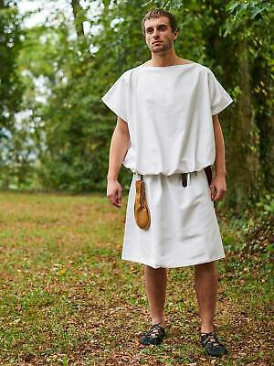
Limburger Weinmesse
Bereits vor 2000 Jahren
kultivierten die Römer
Wein in der hiesigen
Region

Slide 5
Limburger Weinmesse

Slide 6
Limburger Weinmesse
3 Gewinner :
Die Winzer
Die Besucher
Rotary

Slide 7
Limburger Weinmesse

Slide 8
Limburger Weinmesse

Slide 10
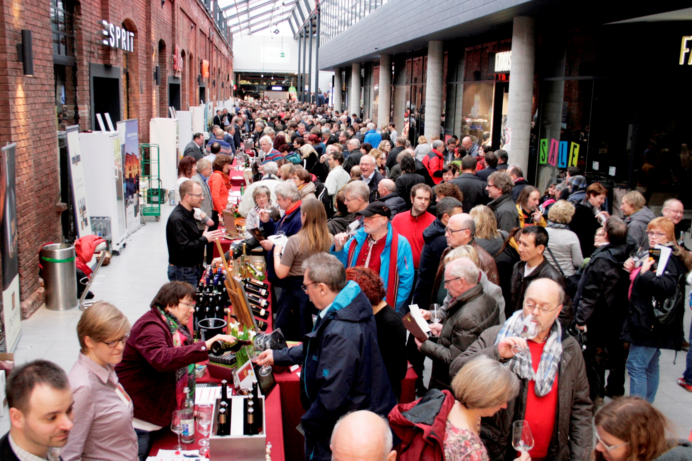
Limburger Weinmesse

Slide 12
Limburger Weinmesse
Erlös
Setzt sich zusammen aus :
- Sponsorengeldern,
- Winzerstandgebühren
und
- Eintrittskarten ( Gläser )

Slide 13
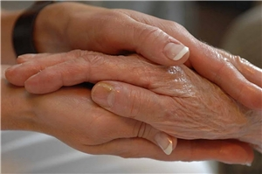
Limburger Weinmesse
Caritas Hospizdienst St. Anna

Slide 14
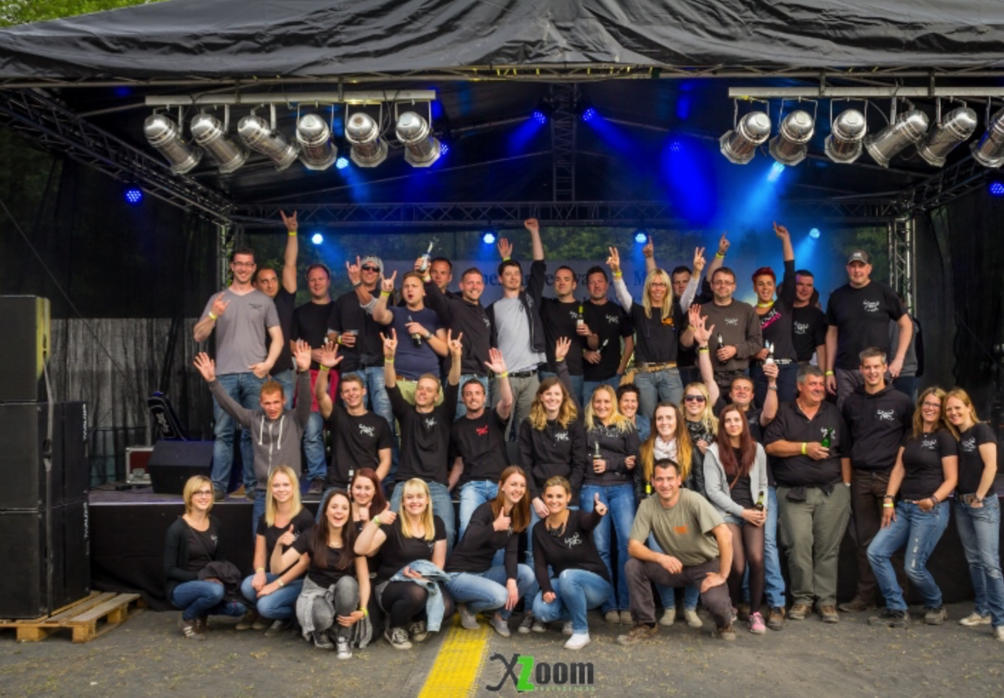
Limburger Weinmesse
Dorndorfer
Jugendgruppe
„No Limits“

Slide 15
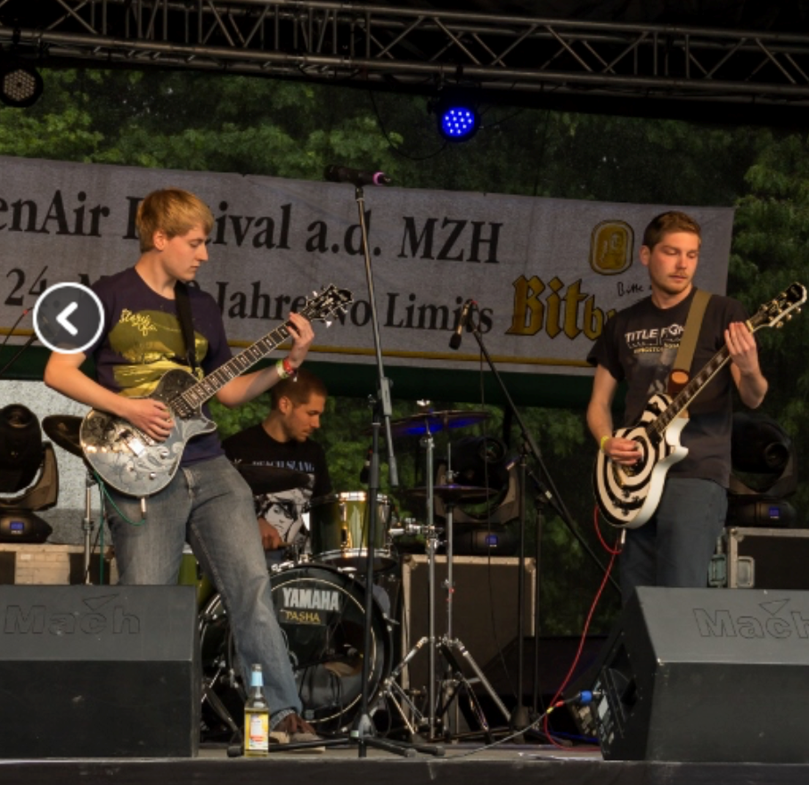
Limburger Weinmesse

Slide 16
Limburger Weinmesse
Hospizdienst Anavena Hadamar

Slide 17
Limburger Weinmesse
Sogar ein Projekt des Lions Clubs Limburg wurde bedacht

Slide 18
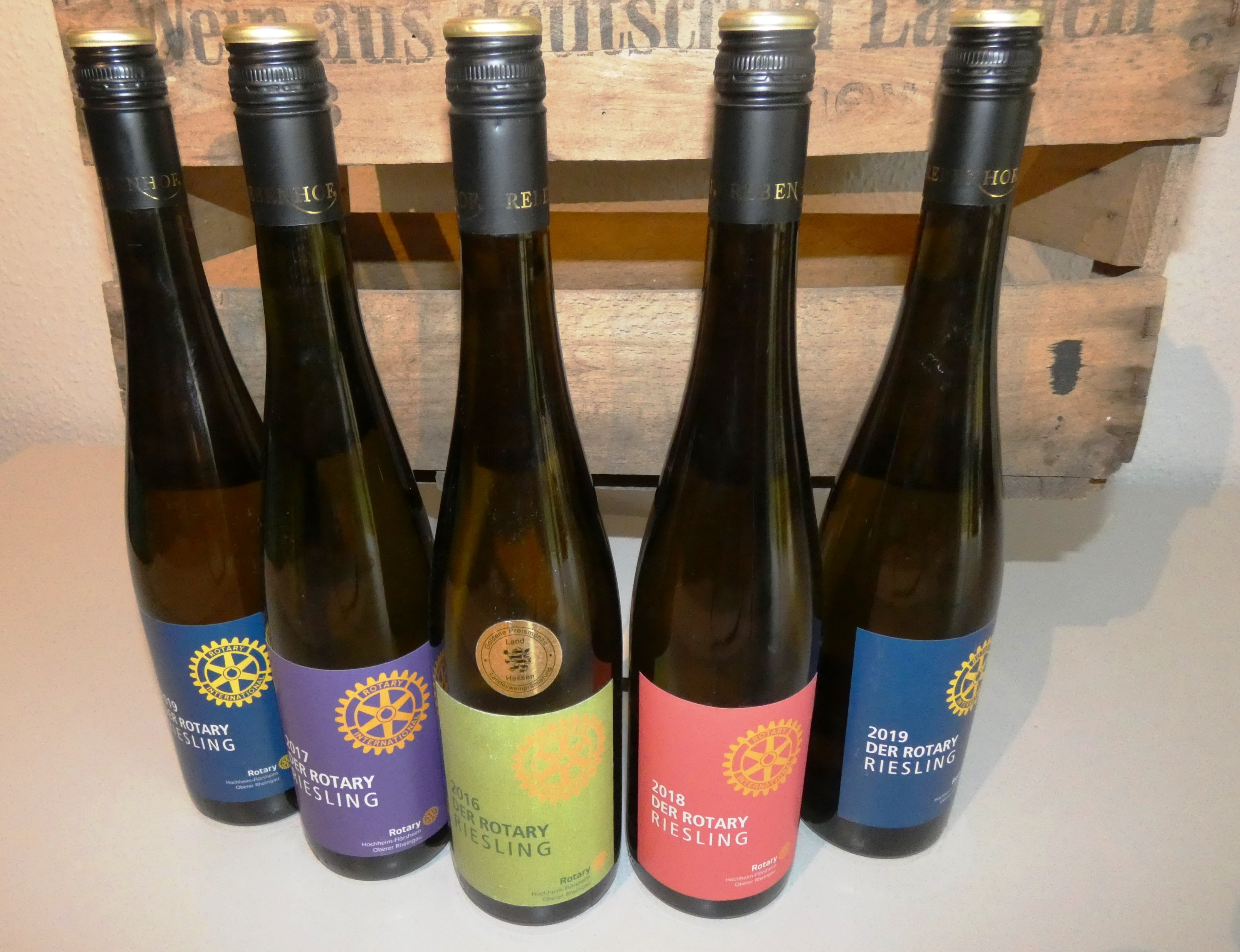
Limburger Weinmesse

Slide 19
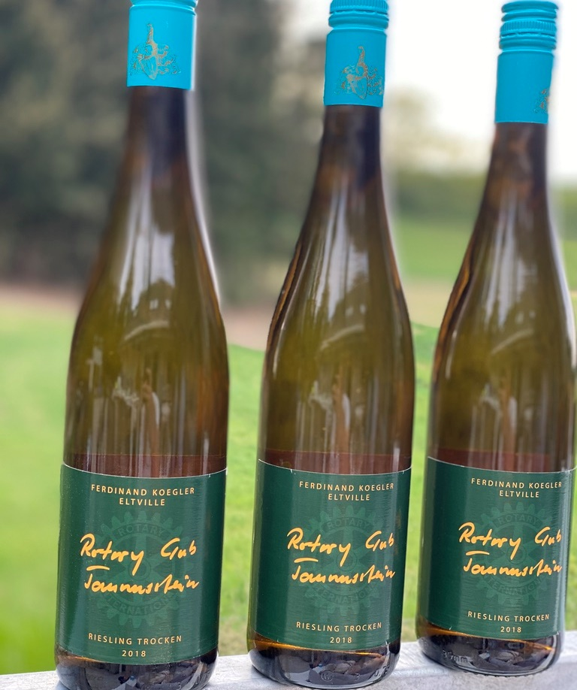
Limburger Weinmesse

Slide 20
Limburger Weinmesse

